Slide 1
Bài 29: Phép cộng số có hai chữ số
với số có một chữ số

Slide 2
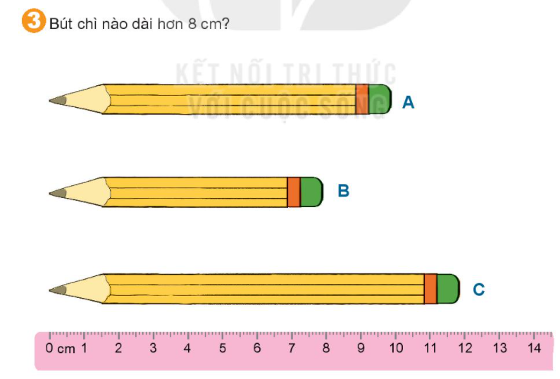
Bút chì nào dài 10 cm?

Slide 3
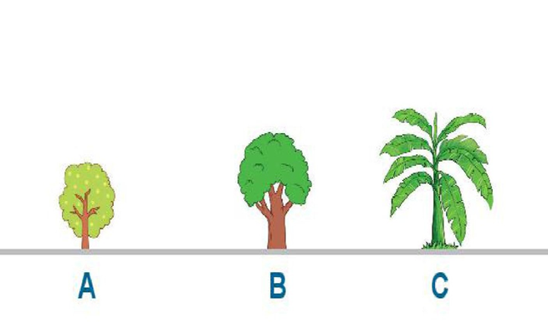
Cây nào cao nhất?

Slide 4
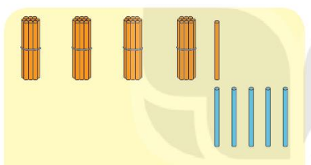
Toán:
Phép cộng số có hai chữ số với số có một chữ số.
Chục | Đơn vị
4
1
+
5
4
6
41 + 5 = ?
46
- Một cộng năm bằng 6, viết 6.
41
+
5
- Hạ 4, viết 4.
4
6

Slide 5
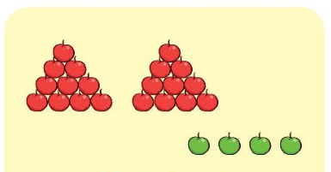
Chục | Đơn vị
2
0
+
4
2
4
20 + 4 = ?
24
- Không cộng bốn bằng bốn, viết 4.
20
+
4
- Hạ 2, viết 2.
2
4

Slide 6
1
Tính.
24
3
60
7
82
5
+
+
+
27
67
87

Slide 7
2
Đặt tính rồi tính.
11 + 8
71 + 5
94 + 5
1 1
8
7 1
5
9 4
5
+
+
+
1 9
7 6
9 9

Slide 8
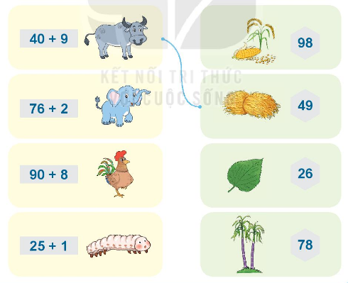
3
Tính rồi tìm thức ăn cho mỗi con vật.

